Slide 1
Ergebnisse der syndromischen und virologischen ARE-Surveillance
GrippeWeb,
Arbeitsgemeinschaft Influenza / SEED^{ARE},
ICOSARI
Daten NRZ Influenzaviren
Datenstand 21.6.2022

Slide 2
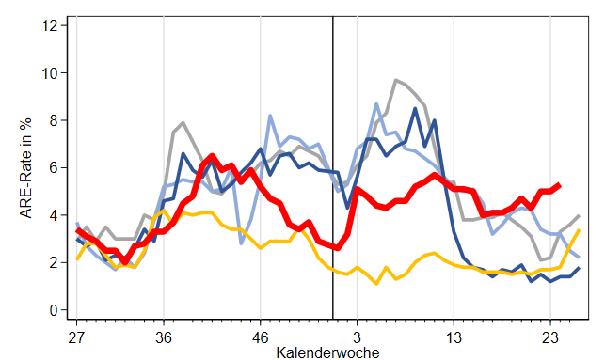
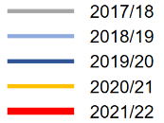
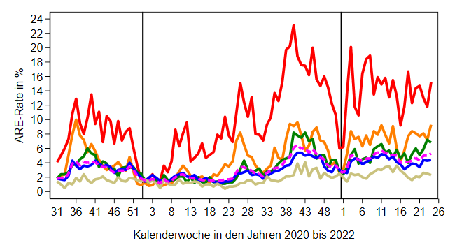
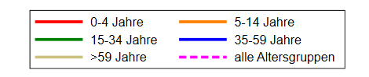
GrippeWeb bis zur 24. KW 2022
Der Wert (gesamt) lag in der
24. KW 2022 bei 5.300 ARE (Vorwoche: 5.000) pro 100.000 Einwohner.
Entspricht einer Gesamtzahl von
4,4 Mio. ARE in Deutschland, unabhängig von einem Arztbesuch
(23. KW: 4,2 Millionen).
Im Vergleich zur 23. KW 2022:
Deutlicher Anstieg bei den 0- bis 14-Jährigen, in allen anderen Alters-gruppen gesunken oder stabil geblieben
Notes:
ARE gesamt leicht gestiegen (Anstieg 0,3 %): 5,3 % (Vorwoche: 5,0 %); Vorwochenwert ist um 0,3 Prozentpunkte gesunken
→ Trend: eher nach oben
→ liegt mit 5,3 % z.T. deutlich höher als in den vorpandemischen Jahren zur 24. KW (2011-2019: 2,8 - 4,6 %)
bei Erwachsenen: stabil oder rückläufig, bei Kindern: deutlich gestiegen
ARE 5 AGs: Anstieg (deutlich) bei den 0-4J. (von 11,8 % auf 15,8 %) und den 5-14J. (7,2 % auf 9,3 %); in allen anderen AGs gesunken oder stabil
ILI gesamt stabil (von 1,7 % auf 1,6 %); keine Änderung des Wochenvorwertes

Slide 3
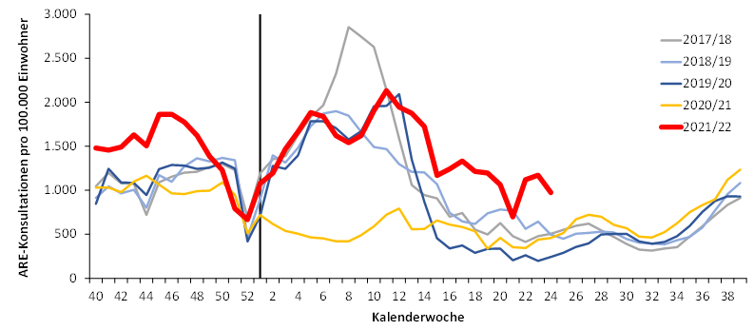
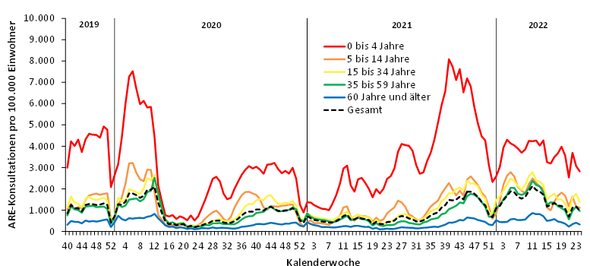
Arbeitsgemeinschaft Influenza
ARE-Konsultationen / 100.000 Einwohner bis zur 24. KW 2022
Im Vergleich zur 23. KW 2022:
Rückgang bei den 0- bis 4-Jährigen, 5- bis 14-Jährige stabil, Rückgang bei den Erwachsenen
ca. 1.000 Arzt­konsul­ta­tionen wegen ARE pro 100.000 EW
→ 24. KW 2022: ca. 800.000 Arzt­besuche wegen ARE in Deutschland
https://influenza.rki.de/Diagrams.aspx?agiRegion=0
Notes:
Im Vergleich zur Vorwoche insgesamt: Rückgang (um 17 %).
Liegt in KW 24 mit 974 (Vorwoche: 1.172) über dem Bereich der Vorjahre zur 24. KW
Rückgang bei Kindern bis 4 Jahre, stabil bei 5 bis 14 Jahre, Rückgang bei den Erwachsenen (16-22 %)
In 5 AGI-Regionen gingen sowohl die Werte der 0-4-Jährigen als auch der 5-14-Jährigen nach oben (überwiegend in den AGI-Regionen, die keinen Feiertag in der 23. KW hatten (Bremen /Niedersachsen; Hamburg/Schleswig-Ho.l; MVP; Sachsen→die norddeutschen AGI-Regionen bzw die östlichen)
Aber: in BaWü noch Pfingstferien: bei 0-14-Jährigen gehen die Werte nach oben.
\\rki.local\daten\Projekte\FG36_AGI\Wochenberichte\Berichterstellung\Saison_2021_22\Woche_24_2022\KI_2015_2022_06_21.xlsx
(„Pivot_Chart_KI“ → KI nach AGI-Regionen filterbar)

Slide 4
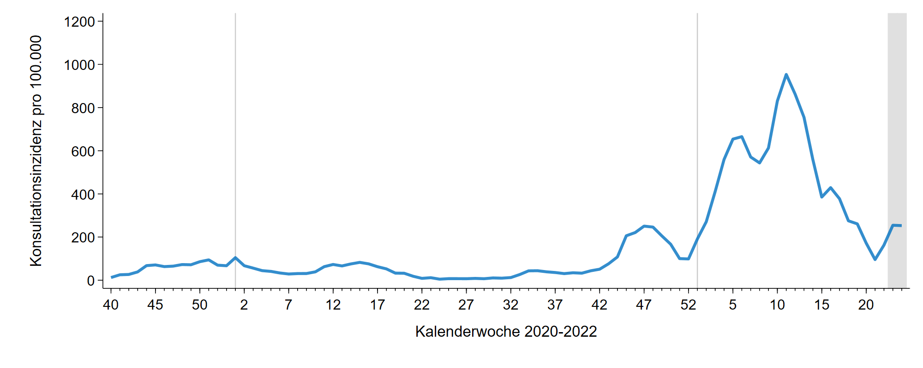
Arbeitsgemeinschaft Influenza - SEED^{ARE}
ARE-Konsultationen mit COVID-Diagnose / 100.000 Einwohner
ARE mit COVID-19 Konsultationen bis zur 24. KW 2022
Rund 250 Arzt­besuche ARE mit COVID-Diagnose /100.000 EW
(=Gesamtzahl von rund 210.000 ARE-COVID-Arzt­besuchen in D)
Notes:
seit KW 22/2022 wird insgesamt ein Anstieg der Arztkonsultationen wegen COVID-ARE beobachtet

Slide 5
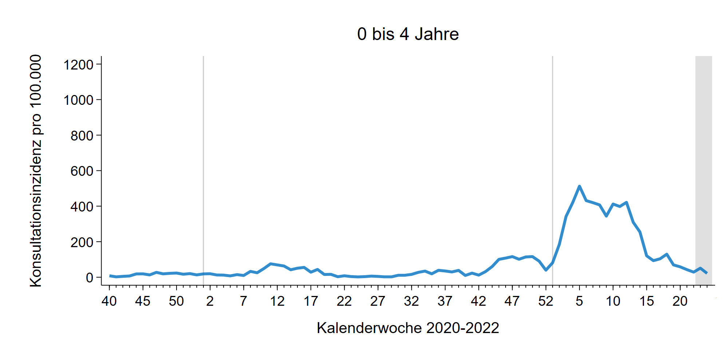
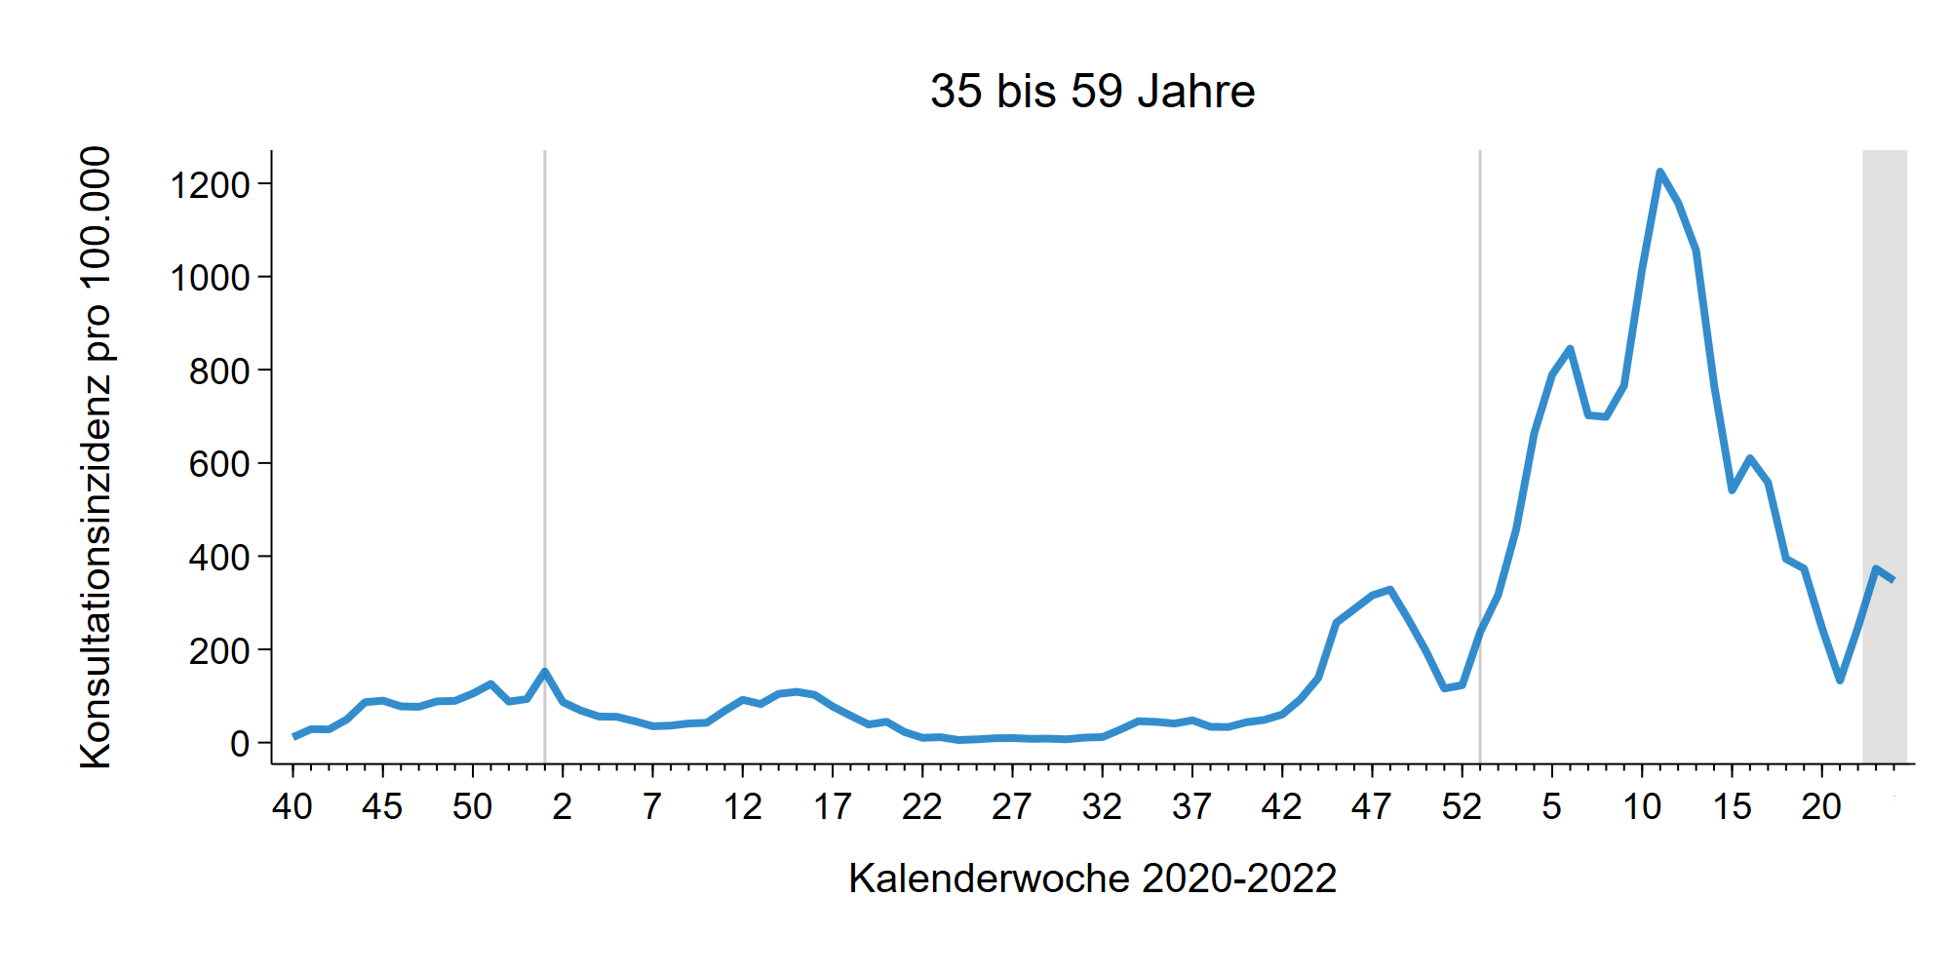
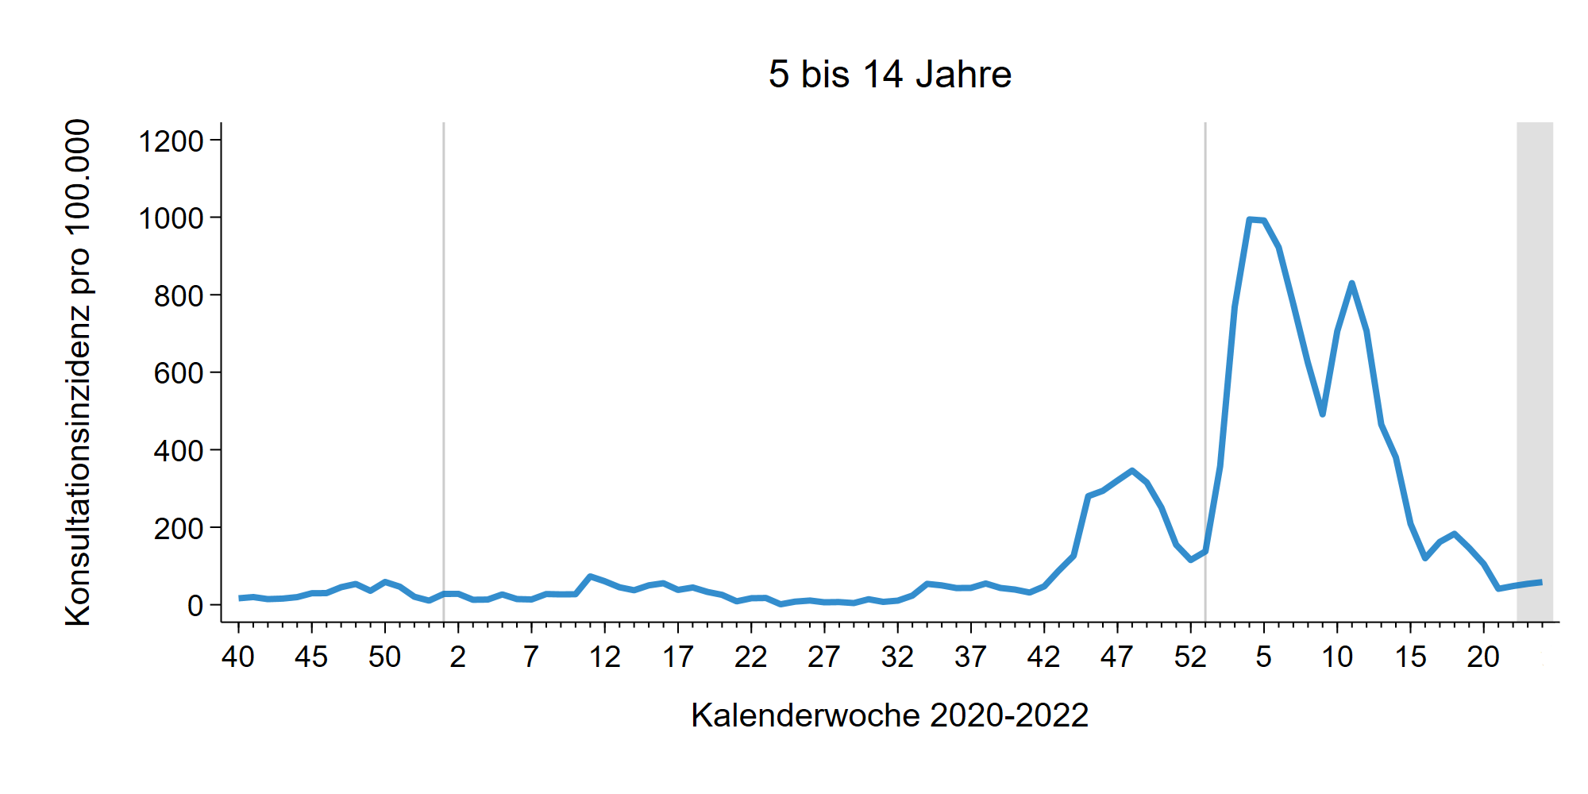
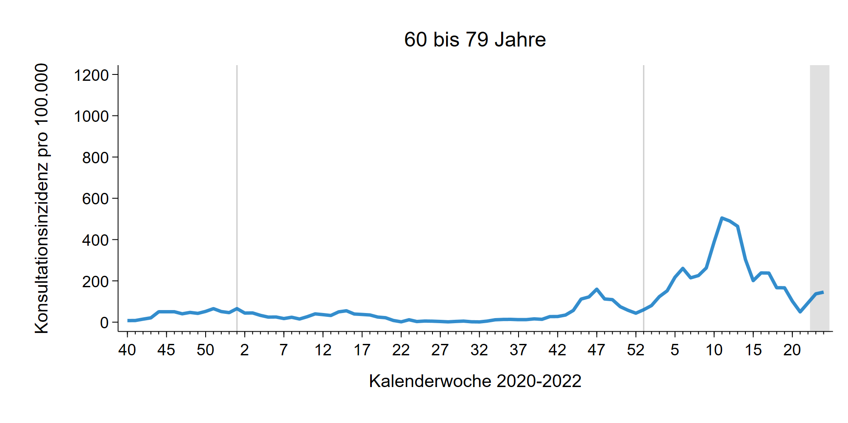
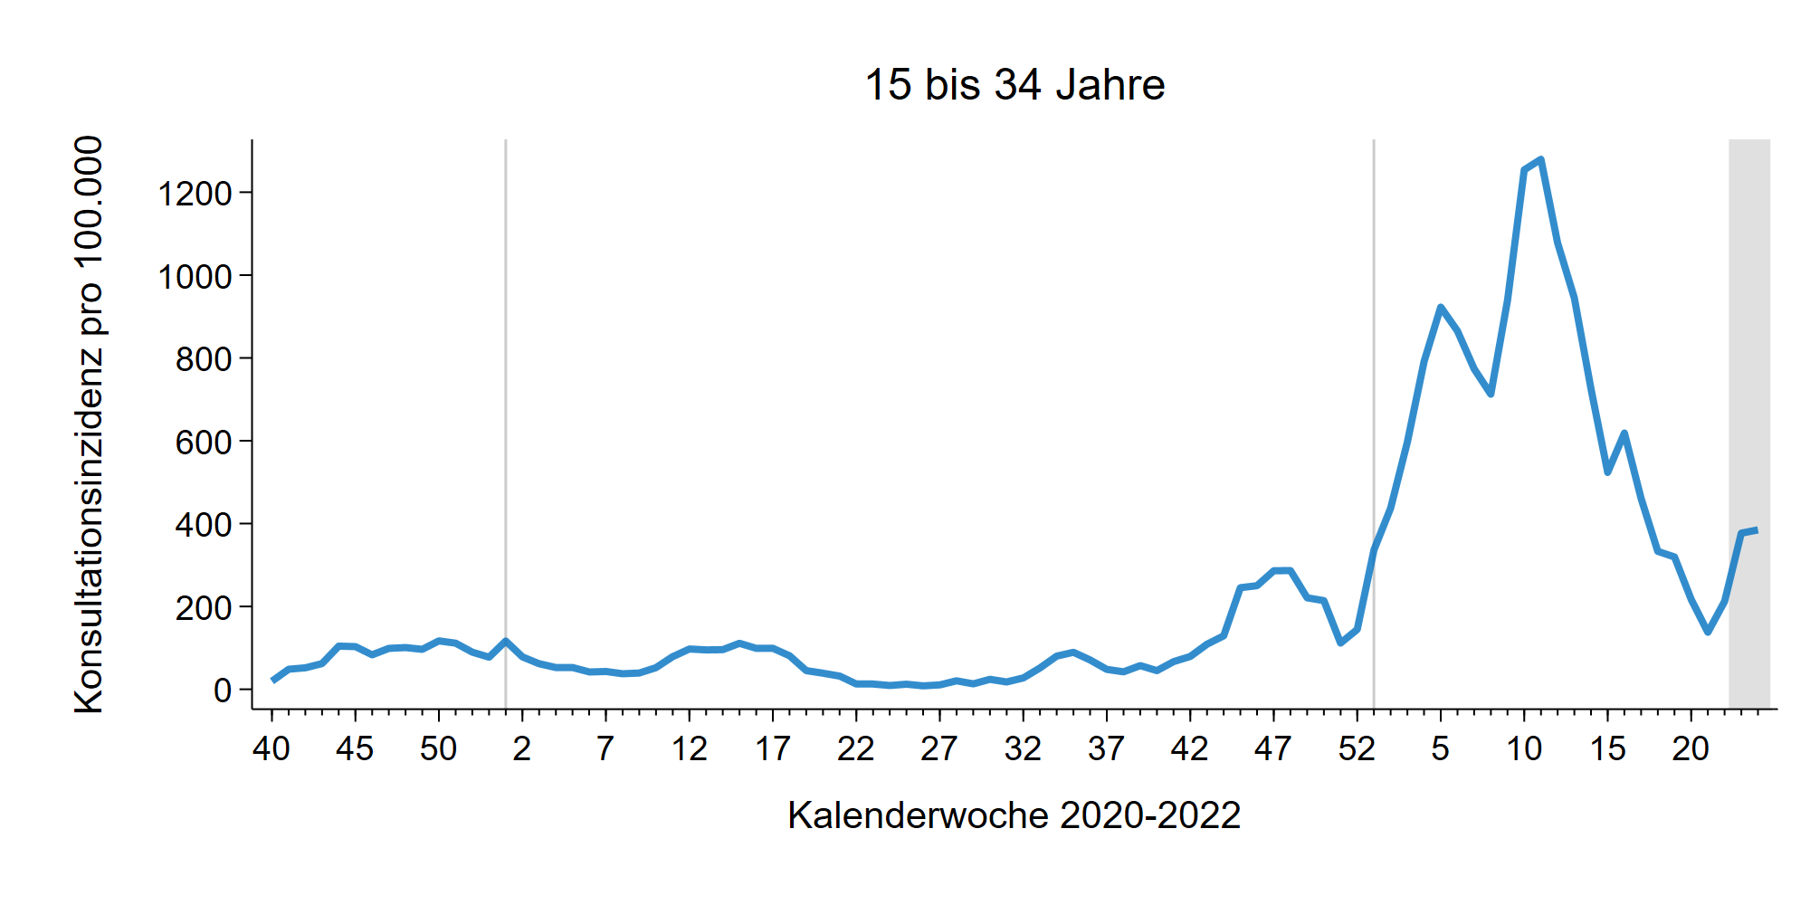

SEED^{ARE} – ARE mit COVID-19 Konsultationen in Altersgruppen bis zur 24. KW 2022
Notes:
in KW 24/2022 sind die Werte bei den 0- bis 4-Jährigen gesunken und bei den ab 80-Jährigen gestiegen, in allen anderen Altersgruppen sind die Werte weitestgehend stabil geblieben
der seit KW 22/2022 verzeichnete zum Teil deutliche Anstieg der Werte insbesondere in den Altersgruppen 15-79 Jahre hat sich in KW 24/2022 bisher nicht fortgesetzt

Slide 6
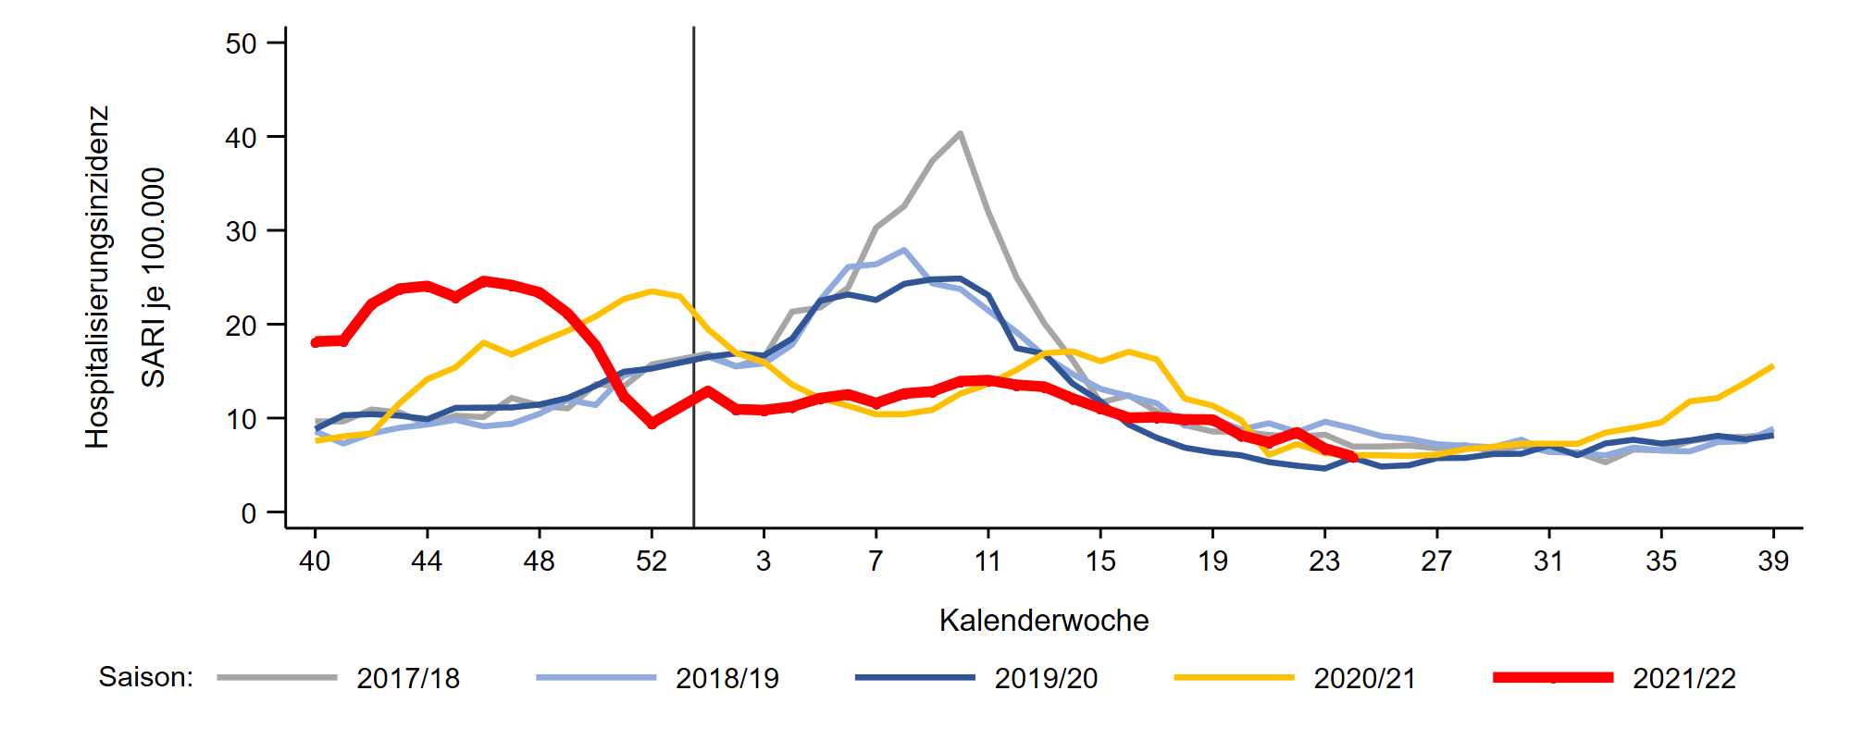
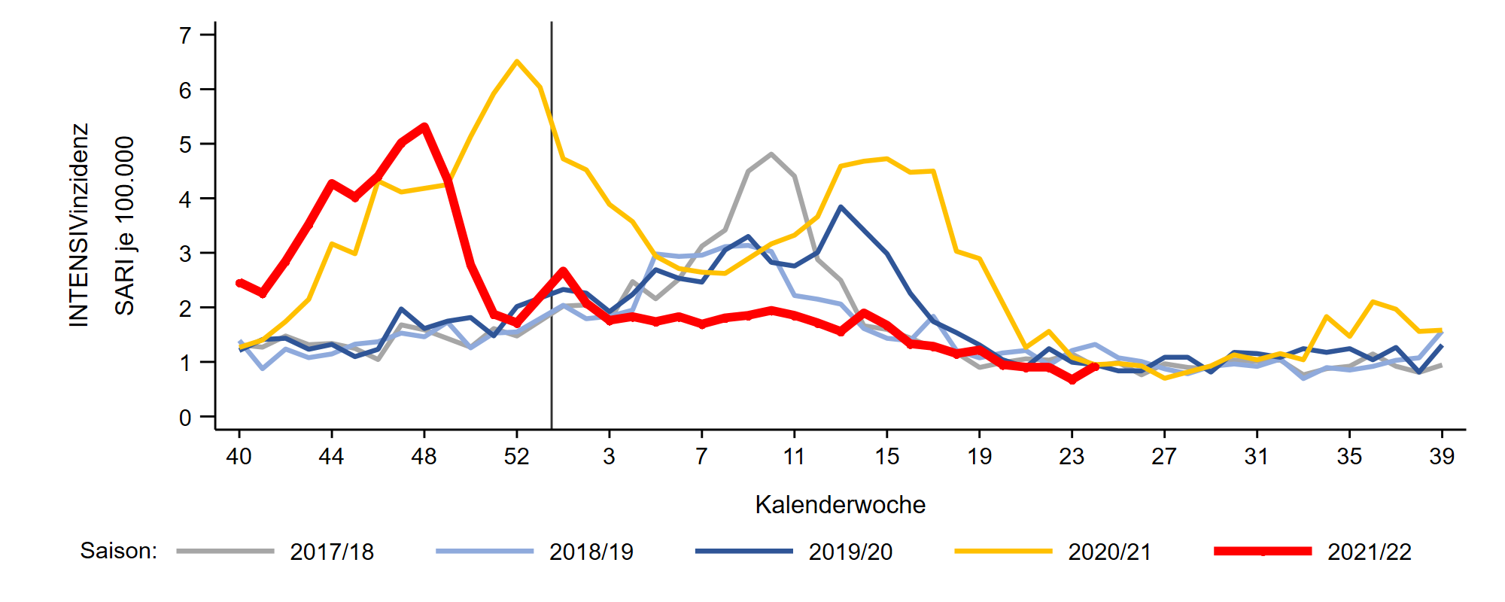
ICOSARI-KH-Surveillance – SARI-Inzidenz (J09 – J22) bis zur 24. KW 2022
SARI
SARI - Intensiv
Notes:
SARI-Fallzahlen in KW 24 eher stabil auf Sommerniveau (Achtung, Systemumstellung in den Sentinel-KH, ggf. noch Änderungen möglich)
SARI-ICU leicht gestiegen nach Rückgang letzte Woche, weiter auf Sommerniveau
S:\Projekte\FG36_INV_ICOSARI\Arbeitsordner\Wochenbericht \Krisenstab_SARI_Inz_S5.png
S:\Projekte\FG36_INV_ICOSARI\Arbeitsordner\Wochenbericht \Krisenstab_SARI_ICU_Inz_S5.png
(momentan nicht drin: S:\Projekte\FG36_INV_ICOSARI\Arbeitsordner\Wochenbericht \Krisenstab_3Saisons_AGI6_allVWD_inkl_letzte_FB.png)

Slide 7
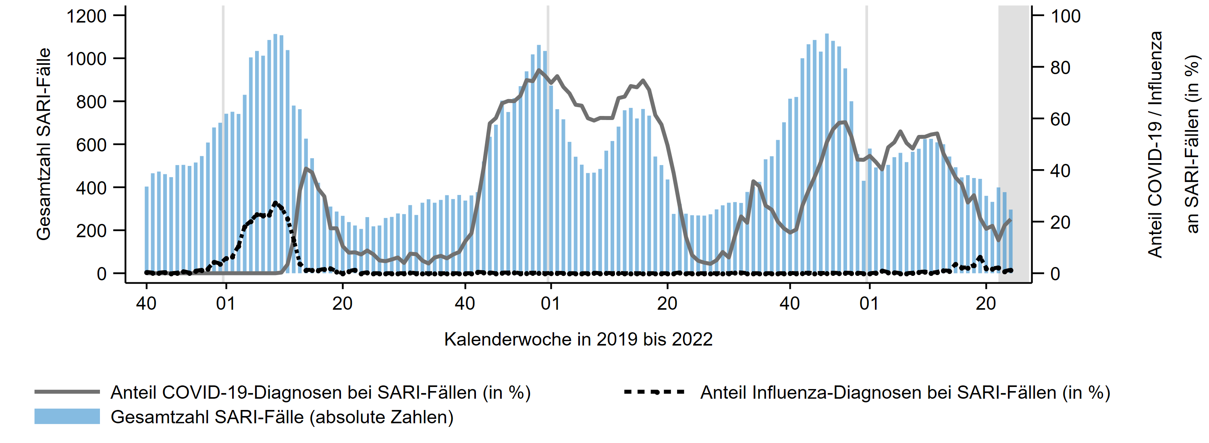
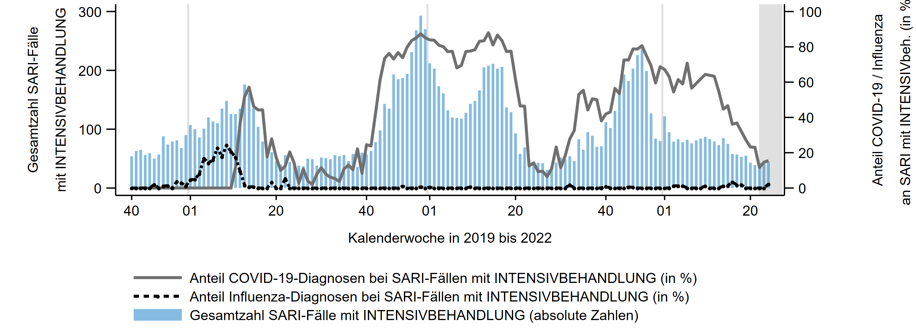
ICOSARI-KH-Surveillance – Anteil COVID-19 an SARI-Fällen bis zur 24. KW 2022
2020 2021 2022
21%
Anteil COVID-19 an SARI-Fällen mit Intensivbehandlung, bis zur 24. KW 2022
2020 2021 2022
16%
Notes:
Anteil COVID-19 an SARI 21% (Vorwoche: 19%) seit Tiefpunkt in KW 22 (13%) wieder gestiegen, auch wieder einige Influenza-Fälle (v.a. in den AG 0-4 und 5-14
Anteil COVID-19 an SARI mit Intensivbehandlung 16% (Vorwoche: 15%), 1 Influenza-Fall mit Intensivbehandlung
Krisenstab_AnteilCOVID_alle_inkl_letzte.png und Krisenstab_AnteilCOVID_Intensiv_inkl_letzte.png
aus dem Ordner S:\Projekte\FG36_INV_ICOSARI\Arbeitsordner\Wochenbericht

Slide 8
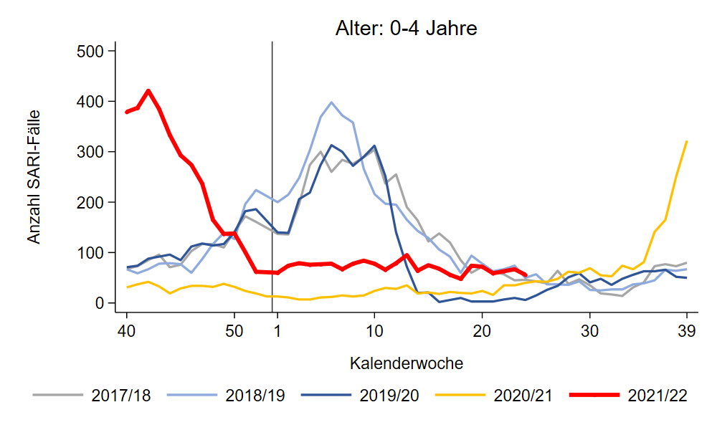
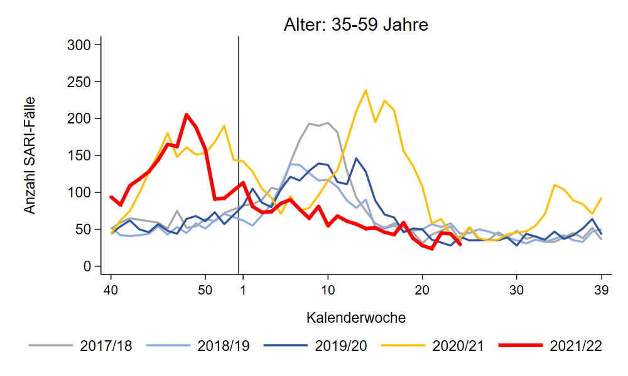
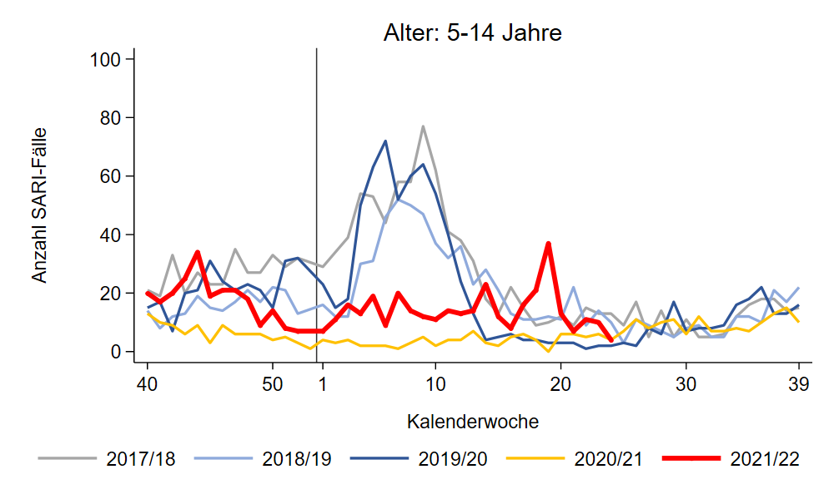
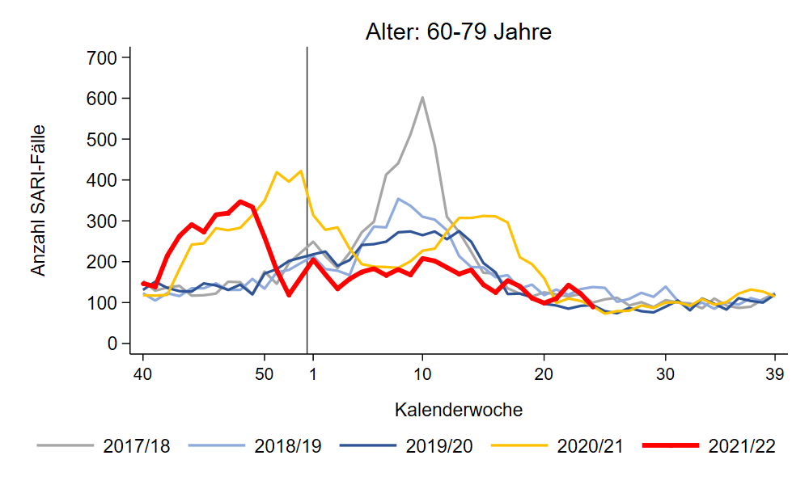
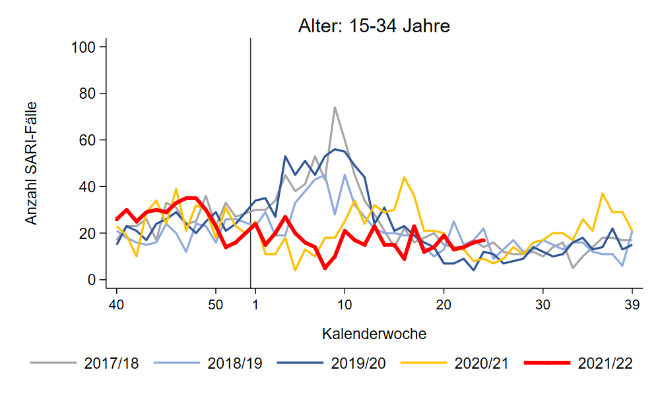

ICOSARI-KH-Surveillance – SARI-Fälle (J09 – J22) bis zur 23. KW 2022
4 % Influenza, 5 % COVID-19
3 % Influenza, 40 % COVID-19
19 % COVID-19
24 % COVID-19
Notes:
SARI-Fallzahlen in allen Altersgruppen auf Sommerniveau
S:\Projekte\FG36_INV_ICOSARI\Arbeitsordner\Wochenbericht\Krisenstab-AG_separat_alleVWD (Grafiken „S5_AGI…“)
Anteil COVID-19/Influenza je AG: S:\Projekte\FG36_INV_ICOSARI\Arbeitsordner\Wochenbericht\Krisenstab-AG_separat_alleVWD\INV_Altersgruppen\INV_update_report.pdf (Seite 3ff)

Slide 9
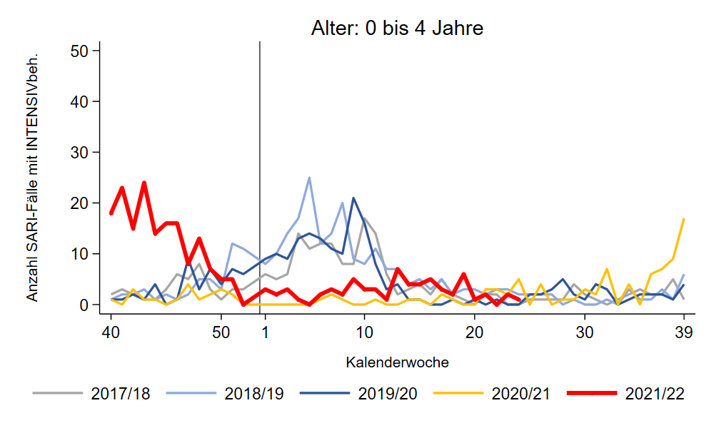
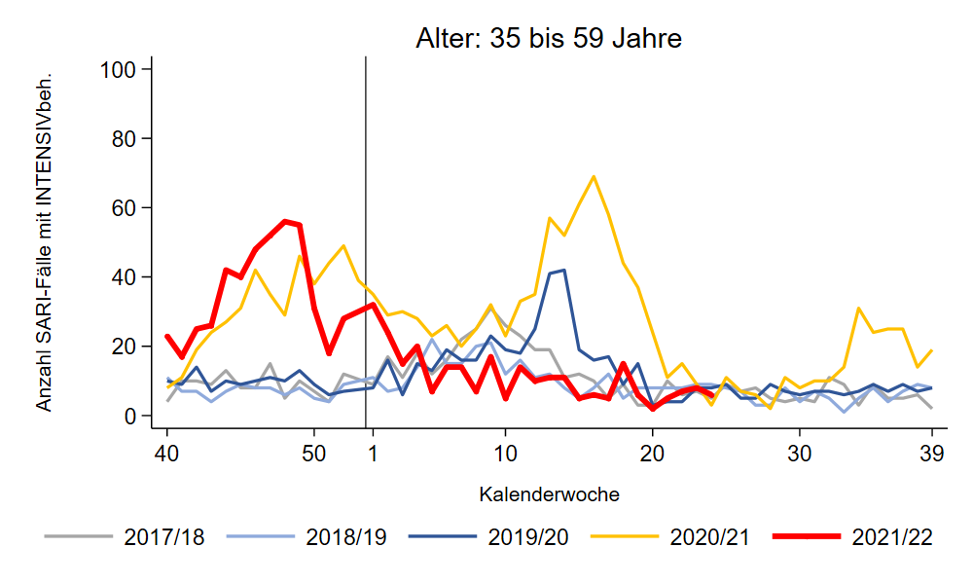
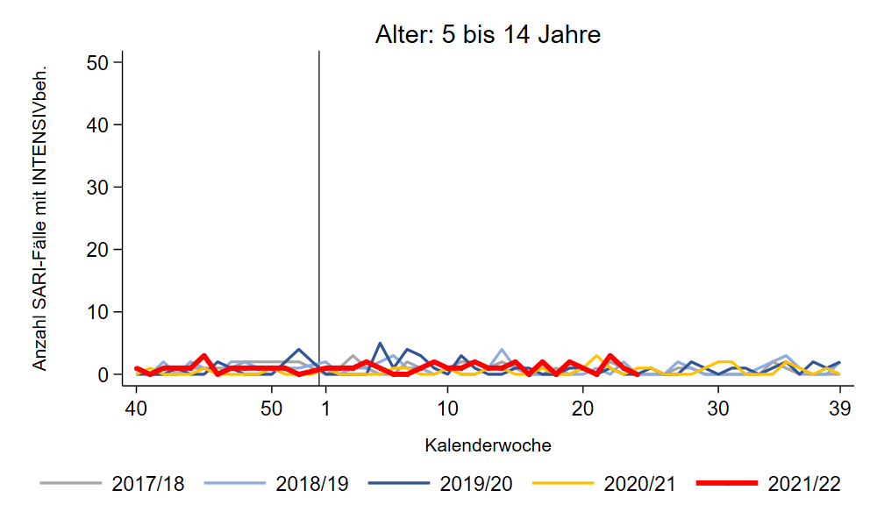
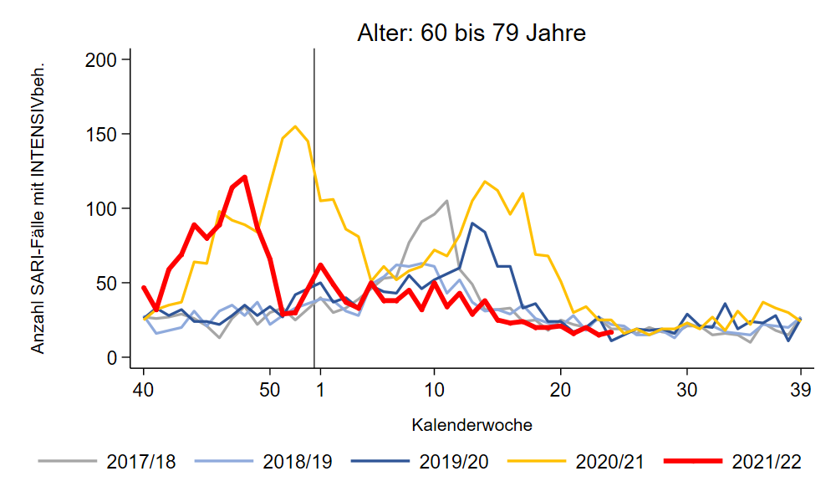
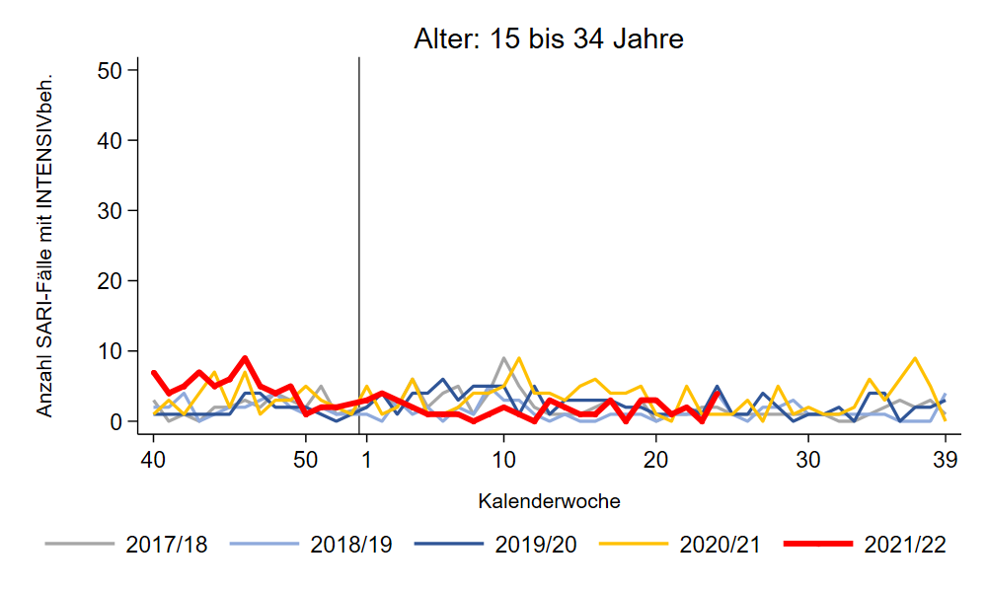
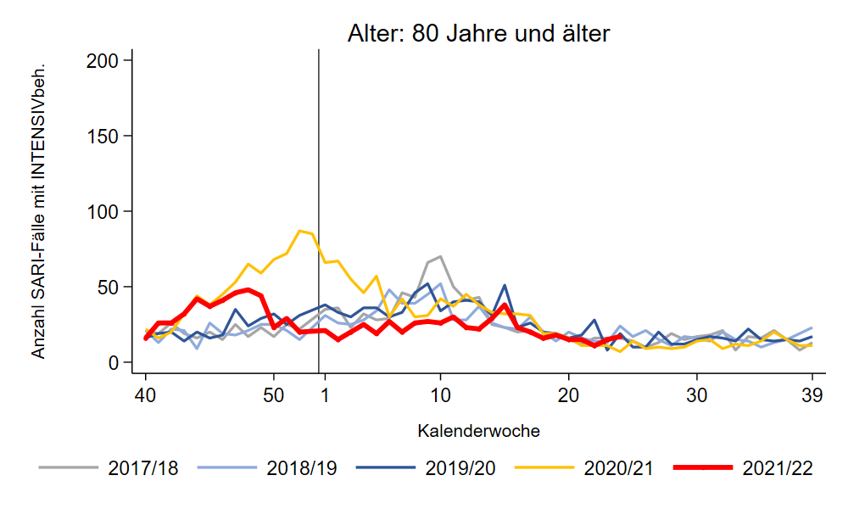
Intensivbehandlung: SARI-Fälle (J09 – J22) bis zur 24. KW 2022
Notes:
Zur Ansicht: Anzahl SARI mit Intensivbehandlung nach Altersgruppe (Verlauf im Vergleich zu den Vorsaisons)
S:\Projekte\FG36_INV_ICOSARI\Arbeitsordner\Wochenbericht\Krisenstab-AG_separat_alleVWD\SARI_Intensiv (Grafiken „S5_AGI…“)

Slide 10
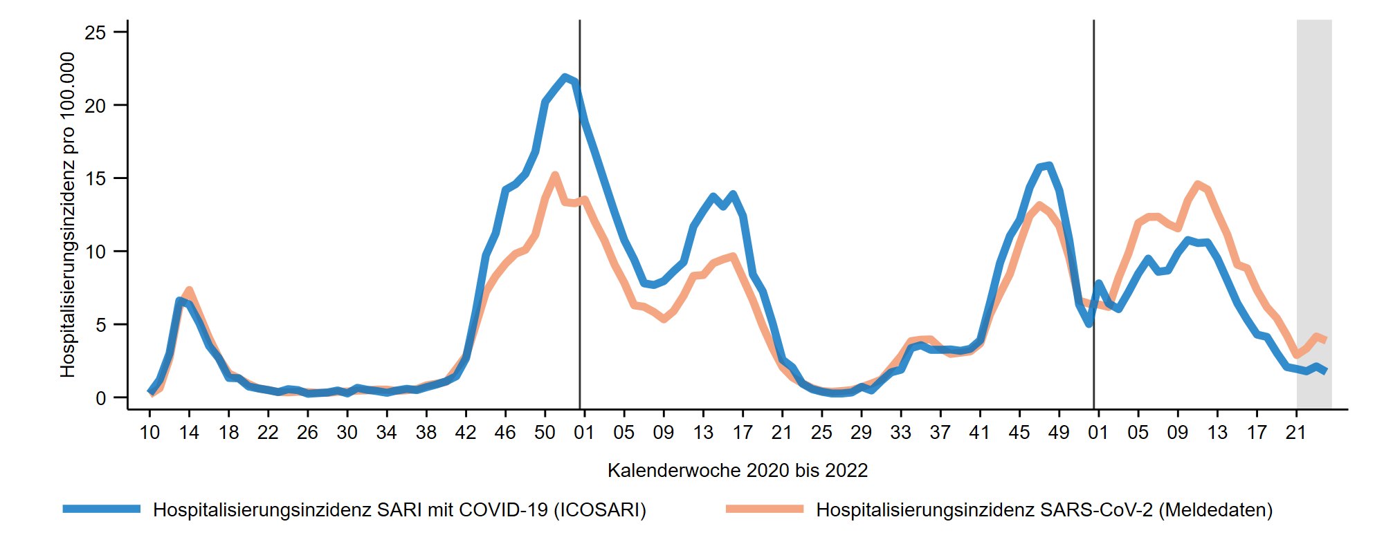
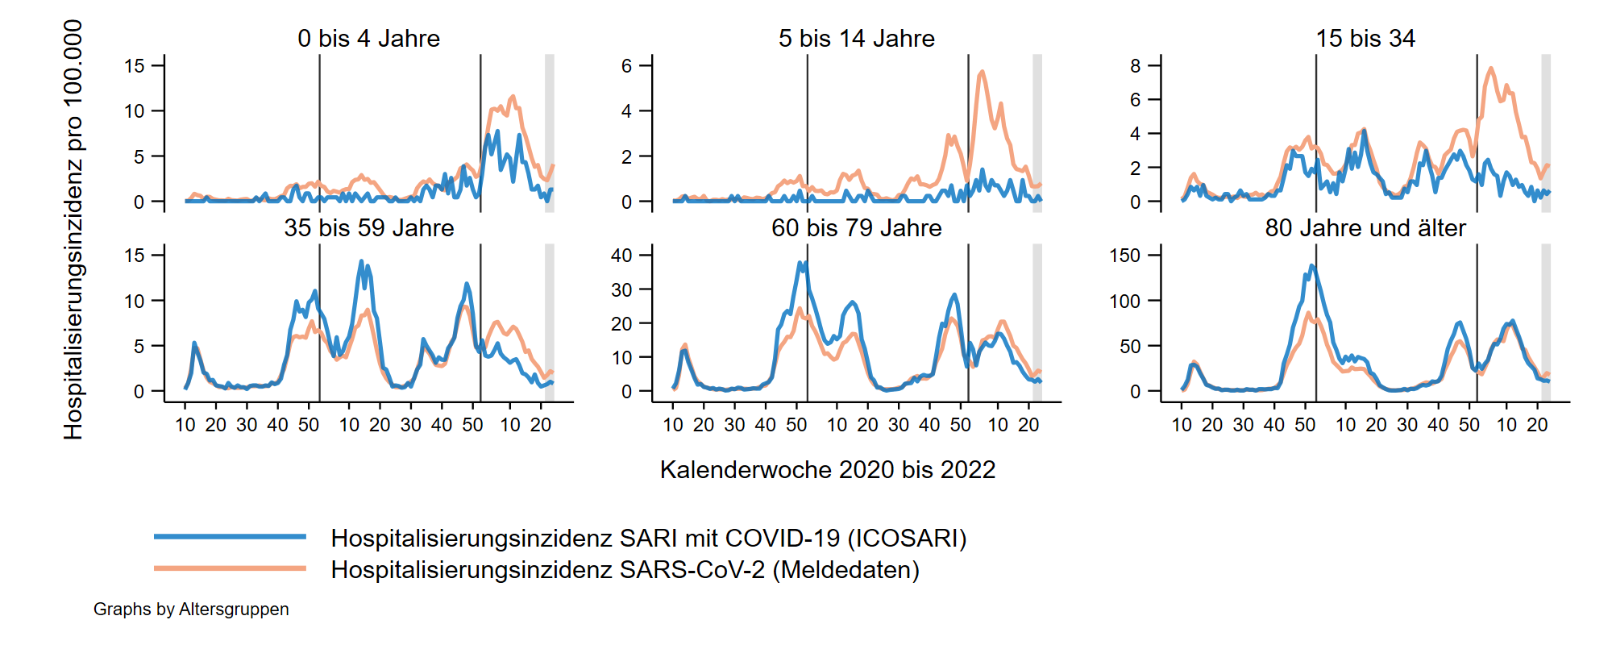
Hospitalisierungsinzidenz COVID-SARI bis zur 24. KW 2022
Gesamt:
1,7 COVID-SARI pro 100.000
Entspricht ca. 1.400 neuen Krankenhausaufnahmen wegen COVID-SARI in D.
2/100T
10/100T
Notes:
COVID-SARI Hospitalisierungsinzidenz: stabil in KW 24/2022 insgesamt; erneuter Anstieg in AG 80+ deutet sich an
in KW 24/2022 1,7 je 100T (KW 23: 1,7; KW 22: 1,0, KW21: 1,3, KW 20: 1,5, KW 19: 2,1, KW 18: 2,8, KW 17: 2,5; KW 16: 4,0, KW 15: 3,2)
AG 80+ in KW 24/2022: 10 (KW23: 8; KW22: 7, KW21: 7, KW 20: 8, KW 19: 15, KW 18: 18,, KW 17: 16, KW 16: 25, KW 15: 22),
\\rki.local\daten\OE\FG36\nCoV\Surveillance\Syndromische Surveillance\ICOSARI, Dateien _Vgl_abKW10_2020.png und _Krisenstab_Combine_1.png
Zahlenabgleich: _Inzidenz.pdf

Slide 11
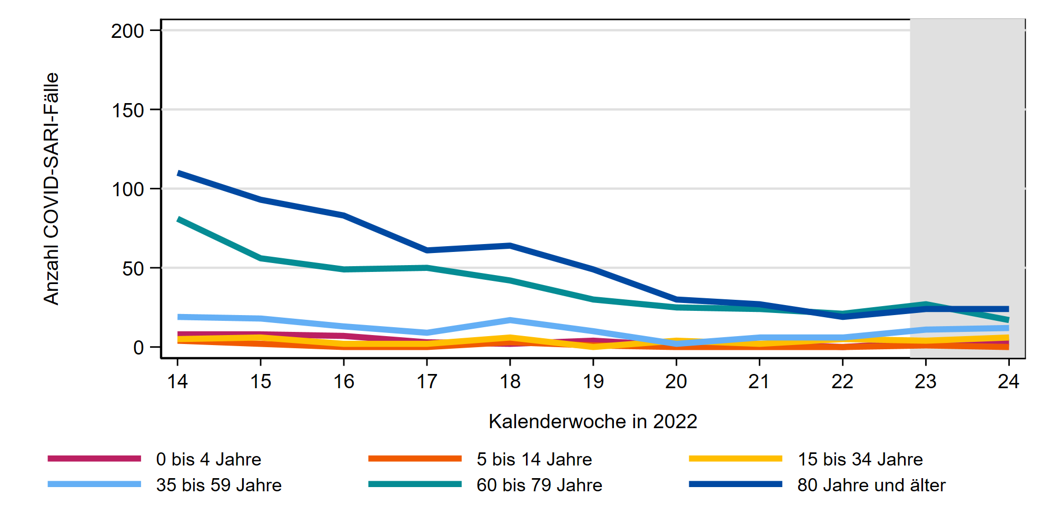
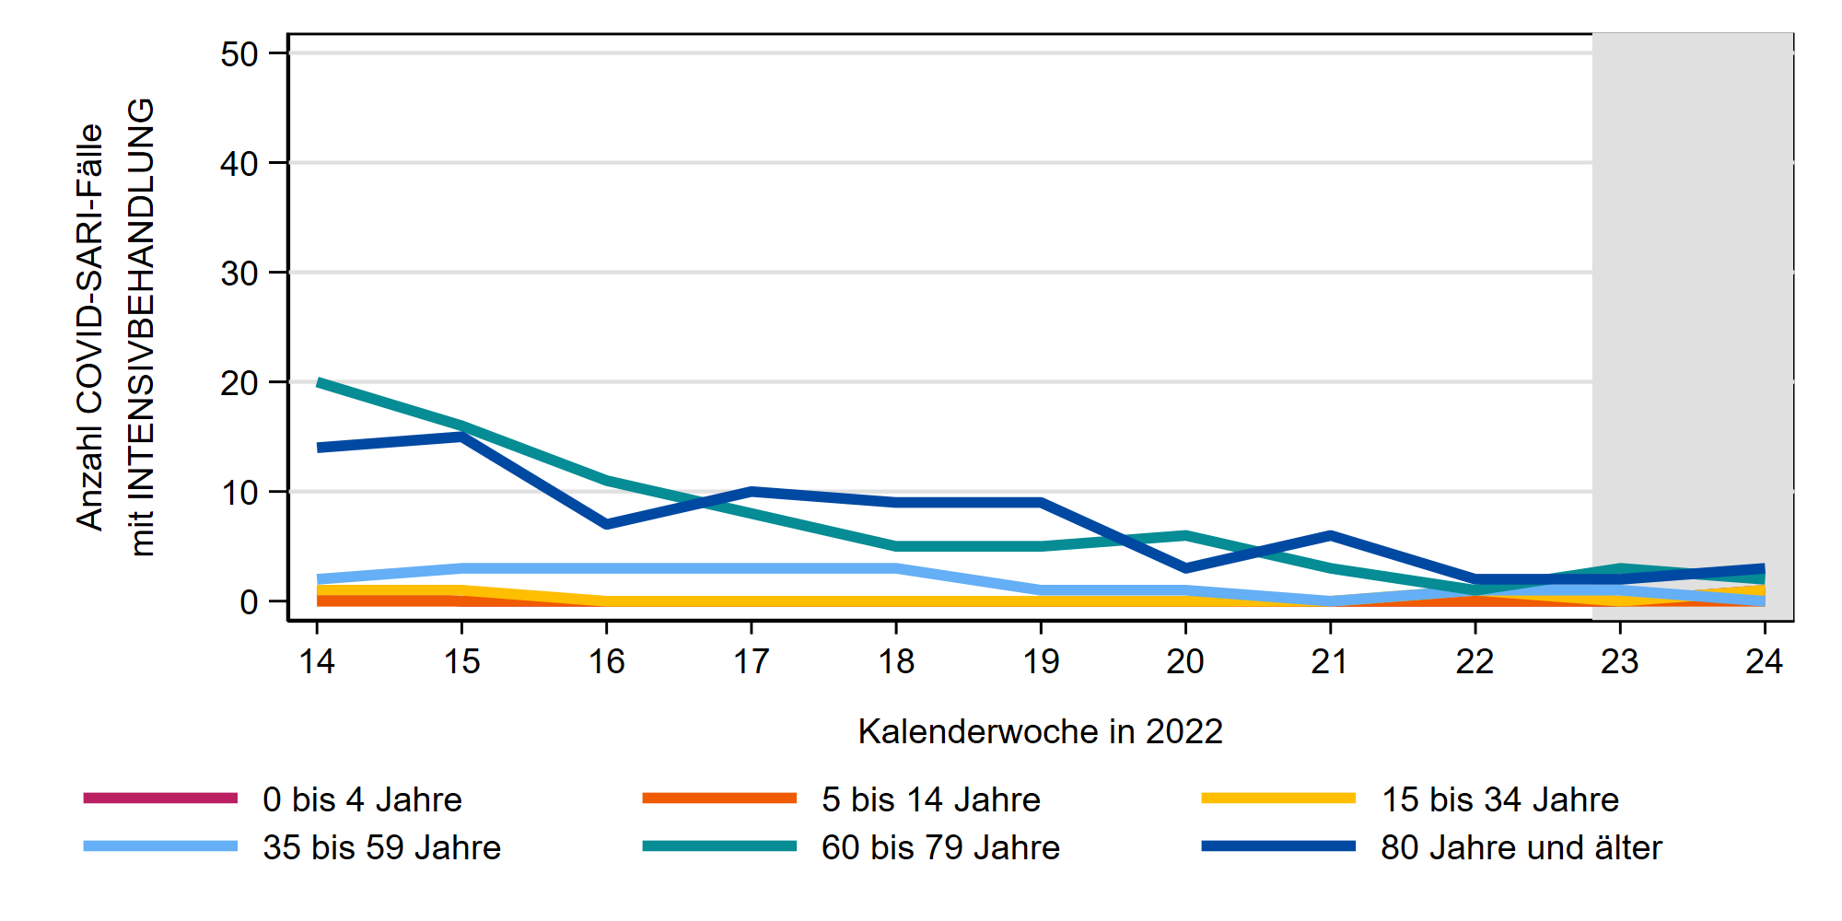
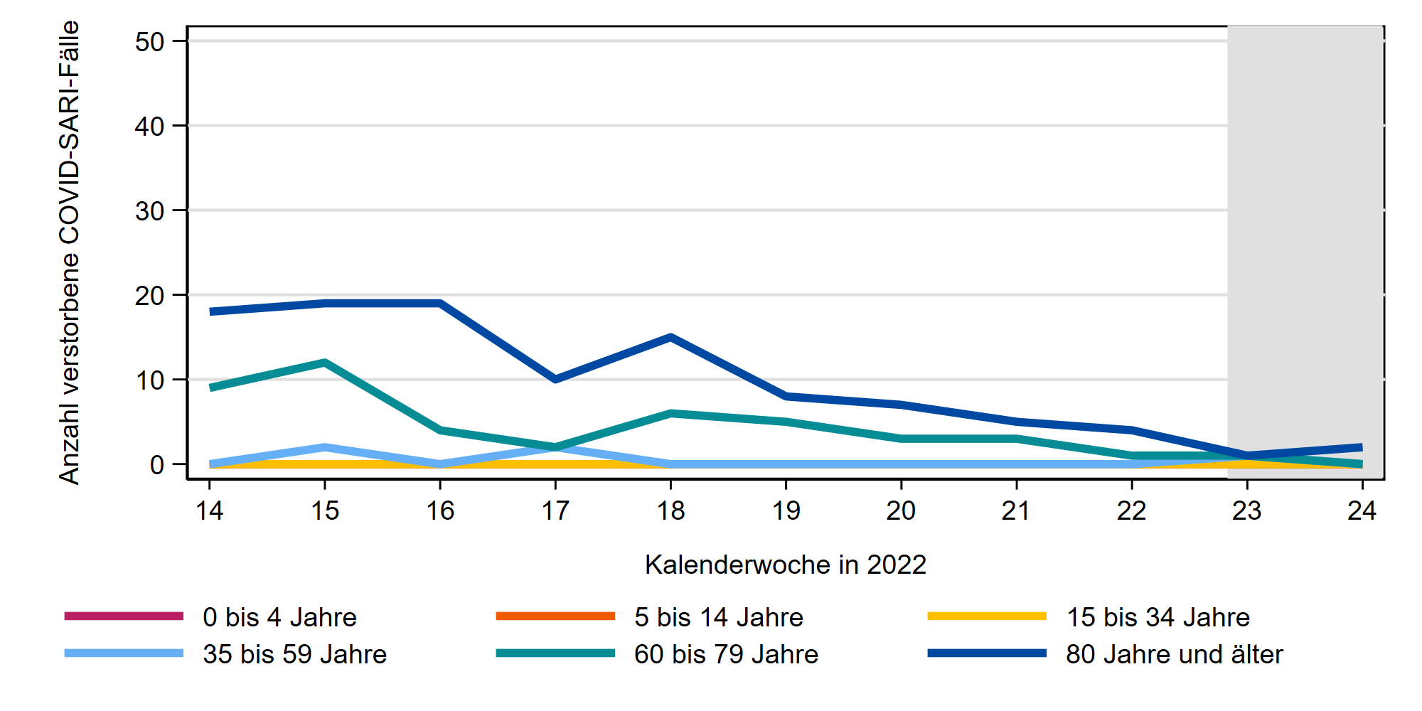
Entwicklung COVID-SARI 13. KW bis 23. KW 2022
COVID-SARI-Fälle
COVID-SARI-Fälle mit Intensivbehandlung
Verstorbene
COVID-SARI-Fälle
Notes:
S:\Projekte\FG36_INV_ICOSARI\Arbeitsordner\Wochenbericht\
Krisenstab_COVID-SARI_FB_all_Vgl2021.png , Krisenstab_Intensiv_COVID_inkl_letzte_FB_VGL2021.png und Kvielleicht_Tod_COVID_inkl_letzte_FB_VGL2021.png

Slide 12
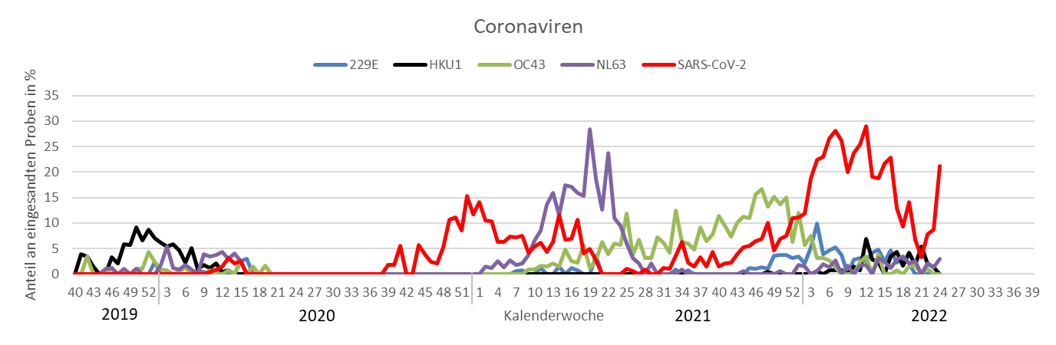
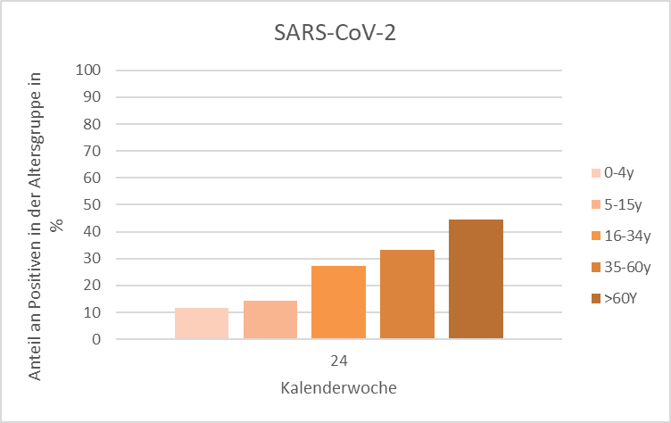
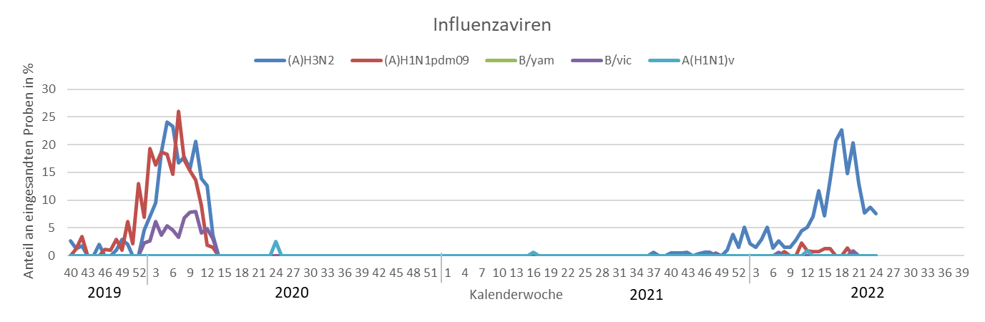
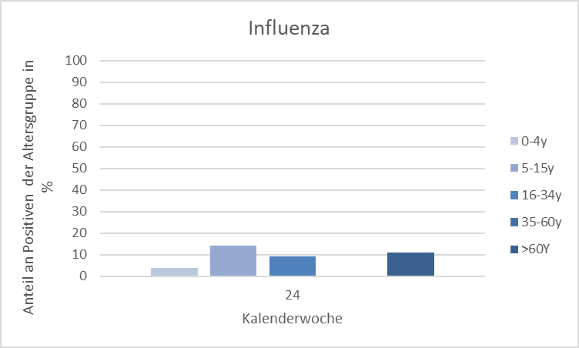
β-Coronaviren: SARS-CoV-2, HKU1, OC43
NL63
SARS-CoV-2
OC43
HKU1
229E
A(H1N1)pdm09
A(H3N2)
B/Victoria

Slide 13
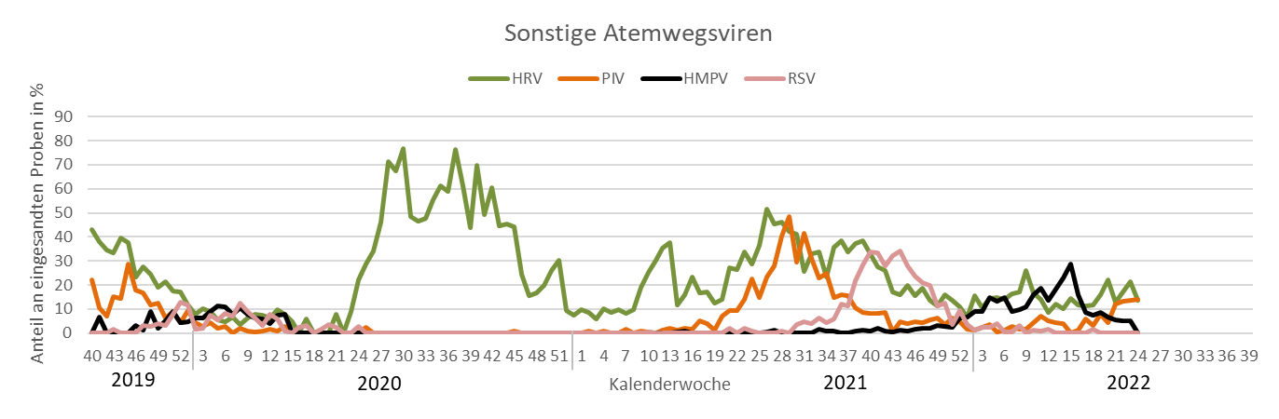
HRV
PIV
RSV
HMPV

